Slide 1
الأدلة
راجعه وأشرف عليه
الأستاذ / عبدالرحمن الشراري.
http://t.me/abd_fegh_1

Slide 2
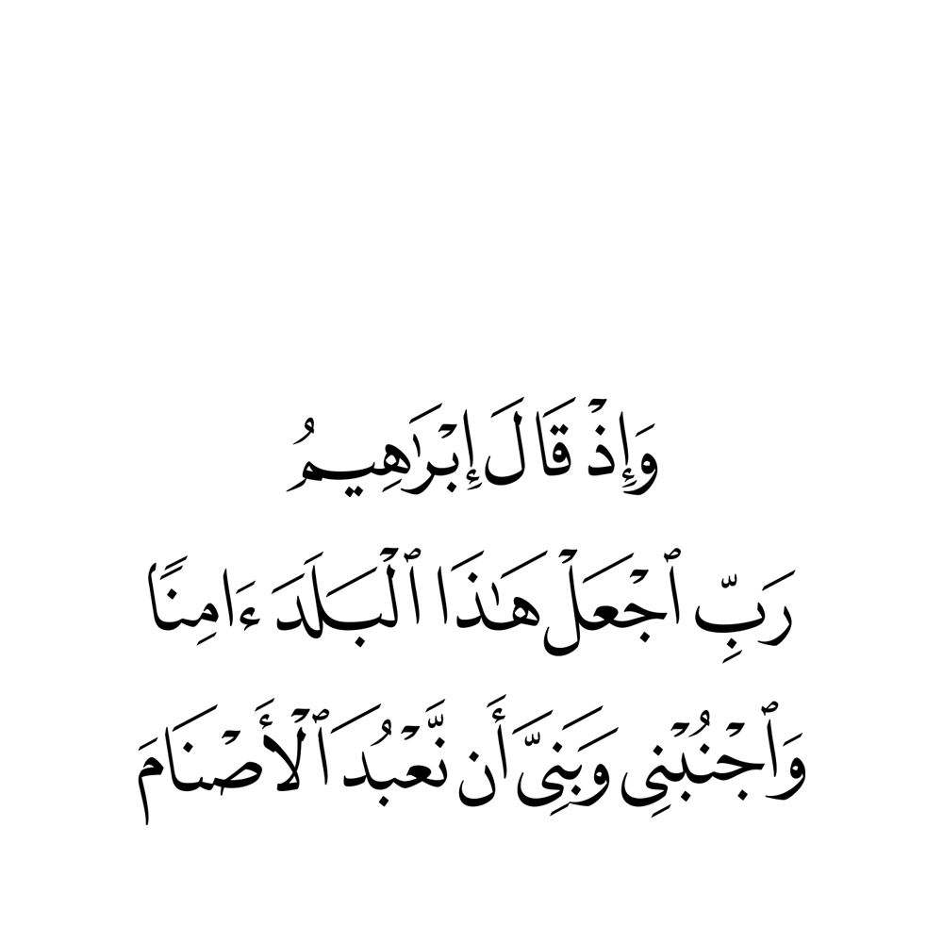

Slide 3
بالتعاون مع مجموعتك تذكر/ي أهم النقاط الرئيسية في الدرس السابق!
شريط الذكريات

Slide 4
أهداف الدرس
هل لديك اهداف أخرى تود/ين الوصول لها نهاية الدرس؟
تتعرف على حجية السنة من خلال القرآن الكريم والسنة والاجماع.
تعرف أحوال السنة في القران الكريم.
تُدرك أهمية السنة و مكانتها في التشريع الإسلامي.

Slide 5
الأدلة – السنة النبوية
ماذا أعرف؟ | ماذا أريد أن أعرف؟ | ماذا تعلمت؟
استراتيجية جدول التعلم

Slide 6
عزيزي الطالب المُبدع/ عزيزتي الطالبة المُبدعة:
تعرف/ي على معنى السنة لغة واصطلاحًا من الشريف:
اصطلاحًا:
ما ثبت عن النبي صلى الله عليه وسلم من قول أو فعل أو تقرير.
لغةً:
الطريقة أو السيرة.
قال صلى الله عليه وسلم: "من سن في الإسلام سُنةً حسنةً فعُمِل بها بعده كُتِب له مثلُ أجر من عمِل بها، ولا ينقص من أجورهم شيء ، ومن سَنَّ في الإسلام سُنةً سيئةً فعُمل بها بعده كُتب عليه مثل وزرِ من عَمِل بها ، ولا ينقص من أوزارهم شيء"

Slide 7
فكر/ي ما هو المقصود بالسنة الحسنة التي
وصى الرسول صلى الله عليه وسلم بسنِّها و العمل
بها والسنة السيئة التي نهى عنها :
سنة حسنة
قام شخص بشراء المواد الغذائية الأساسية،
وتوزيعها على الفقراء.
سنة سيئة
قام شخص بشراء الدخان له ولـأصدقائه.
مناقشة

Slide 8
ما ثبت عن النبي صلى الله عليه وسلم من قوله وفعله وتقريره.
مثلَّ/ي على حديث قولي:
قال النبي ﷺ لأبي موسى الأشعري رضي الله عنه: ألا أدلك على كنز من كنوز الجنة: لا حول ولا قوة إلا بالله[1].
تفكير إبداعي

Slide 9
ما ثبت عن النبي صلى الله عليه وسلم من قوله وفعله وتقريره.
قال رسول الله ﷺ : "صلوا كما رأيتموني أصلي ".
و بيّن كيفية الصلاة.
مثلَّ/ي على حديث فعلي:
قال رسول الله ﷺ : "خذوا عني مناسككم ".
بيّن كيفية الحج.
تفكير ابداعي

Slide 10
ما ثبت عن النبي صلى الله عليه وسلم من قوله وفعله وتقريره.
مثال على تقريره :
قال النبي صلى الله عليه وسلم لجارية : "أين الله؟" قالت: "في السماء" قال: "من أنا؟" قالت: "أنت رسول الله". قال: " أعتقها فإنها مؤمنة".
ان النبي صلى الله
عليه وسلم أقرّ عليها
ولم يُنكر على اجابتها
أو يصحح لها.
ما وجه التقرير في هذا الحديث:
فكر، زاوج ، شارك

Slide 11
عزيزي الطالب المُبدع ، عزيزتي الطالبة المُبدعة :
باستخدام استراتيجية ماذا لو ؟
سألك طفل عن وجود الله سبحانه
وتعالى وقال: "أين الله؟"
ماذا لو :
سألك ايضًا : وكيف يرانا ان كان في السماء؟
ماذا لو :
ماذا لو ؟

Slide 12
ومما يدخل في فعله صلى الله عليه وسلم:
كتابته ، وإشارته، وهمه وتركه.
تعاون/ي مع مجموعتك في ذكر أبرز
النقاط المستفادة من رسالة النبي صلى الله عليه وسلم الى هرقل:
1- التعريف بالمُرسِل.
2- الثناء على المُرسل إليه ومدحه.
3- القاء التحية والسلام.
4- الدعوة الى الله سبحانه وتعالى.
5- حُسن الخطاب.
التفكير الإبداعي

Slide 13
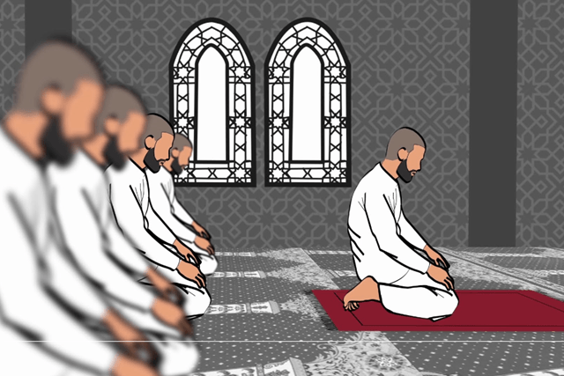
ومما يدخل في فعله صلى الله عليه وسلم:
كتابته ، وإشارته، وهمه وتركه.
عَنْ عَائِشَةَ أُمِّ المُؤْمِنِينَ ، أَنَّهَا قَالَتْ : صَلَّى رَسُولُ اللَّهِ صَلَّى اللَّهُ عَلَيْهِ وَسَلَّمَ فِي بَيْتِهِ وَهُوَ شَاكٍ ، فَصَلَّى جَالِسًا وَصَلَّى وَرَاءَهُ قَوْمٌ قِيَامًا ، فَأَشَارَ إِلَيْهِمْ أَنِ اجْلِسُوا ، فَلَمَّا انْصَرَفَ قَالَ : إِنَّمَا جُعِلَ الإِمَامُ لِيُؤْتَمَّ بِهِ ، فَإِذَا رَكَعَ ، فَارْكَعُوا وَإِذَا رَفَعَ ، فَارْفَعُوا ، وَإِذَا صَلَّى جَالِسًا فَصَلُّوا جُلُوسًا
ماذا يُقصَد بإشارته
صلى الله عليه وسلم؟

Slide 14
ومما يدخل في فعله صلى الله عليه وسلم:
كتابته ، وإشارته، وهمه وتركه.
عَنْ أَبِي هُرَيْرَةَ قَالَ : قَالَ رَسُولُ اللَّهِ صَلَّى اللَّهُ عَلَيْهِ وَسَلَّمَ : إِنَّ أَثْقَلَ صَلَاةٍ عَلَى الْمُنَافِقِينَ صَلَاةُ الْعِشَاءِ وَصَلَاةُ الْفَجْرِ، وَلَوْ يَعْلَمُونَ مَا فِيهِمَا لَأَتَوْهُمَا وَلَوْ حَبْوًا وَلَقَدْ هَمَمْتُ أَنْ آمُرَ بِالصَّلَاةِ فَتُقَامَ ثُمَّ آمُرَ رَجُلًا فَيُصَلِّيَ بِالنَّاسِ ثُمَّ أَنْطَلِقَ مَعِي بِرِجَالٍ مَعَهُمْ حُزَمٌ مِنْ حَطَبٍ إِلَى قَوْمٍ لَا يَشْهَدُونَ الصَّلَاةَ فَأُحَرِّقَ عَلَيْهِمْ بُيُوتَهُمْ بِالنَّارِ .
استنبط/ي ثلاثة فوائد
من الحديث؟
التفكير الإبداعي

Slide 15
ومما يدخل في فعله صلى الله عليه وسلم:
كتابته ، وإشارته، وهمه وتركه.
حديث عائشة، رضي الله عنها، أن النبي صلى الله عليه وسلم قال لها: "يا عائشة، لولا أن قومك حديثو عهد بجاهلية لأمرت بالبيت فهدم، فأدخلت فيه ما أخرج منه وألزقته بالأرض، وجعلت له بابين بابا شرقيا وبابا غربيا، فبلغت به أساس إبراهيم..".
كيف يكون الأخذ بتركه صلى الله عليه وسلم؟
في مراعاة أحوال الناس.
عدم المشقة على الناس.

Slide 16
صنف/ي الأحاديث الفعلية الى ( اشارته – تركه – همه )
الحديث | التصنيف
( لَوْلَا أَنْ أَشُقَّ عَلَى أُمَّتِي لَأَمَرْتُهُمْ بِالْوُضُوءِ عِنْدَ كُلِّ صَلَاةٍ، وَمَعَ كُلِّ وُضُوءٍ سِوَاكٌ ) .
ثبت أنّ جابراً وجبّاراً رضي الله عنهما وقفا مع النّبيّ صلى الله عليه وسلم في الصّلاة: أحدُهما عن يمينِه، والآخرُ عن يسارِه؛ فأخذ بأيديهما حتّى أقامَهُما خلفَهُ [رواه مسلم].
قال صلى الله عليه وسلم: "«لئن بقيت إلى قابل لأصومن التاسع»"
تركه.
اشارته.
همه.
مهارة التصنيف

Slide 17
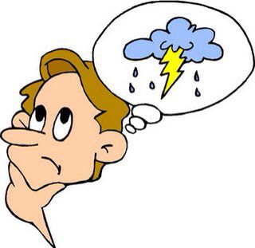
عزيزي الطالب / عزيزتي الطالبة المُبدعة :
شارك/ي في العصف الذهني مع مجموعتك للرد على من يسأل:
ما حُجة العمل بالسنة و اعتبارها مصدرًا من مصادر الشريعة؟
العصف الذهني

Slide 18
ما حُجة العمل بالسنة و اعتبارها مصدرًا من مصادر الشريعة؟
أولاً: من القرآن الكريم:
دّل القرآن على حُجيه السنة النبوية من خلال وجوه متعددة ،
استنبط/ي الحُكم الشرعي باستنباط الصيغة التي دلّت على حُكم الأخذ بالسنة و اكتب/ي النتيجة:
قال تعالى: | الحُكم
"قُلْ أَطِيعُوا اللَّهَ وَالرَّسُولَ ۖ فَإِن تَوَلَّوْا فَإِنَّ اللَّهَ لَا يُحِبُّ الْكَافِرِينَ"
وجوب طاعة الرسولﷺ.
المُقدمة والنتيجة

Slide 19
ما حُجة العمل بالسنة و اعتبارها مصدرًا من مصادر الشريعة؟
أولاً: من القرآن الكريم:
دّل القرآن على حُجيه السنة النبوية من خلال وجوه متعددة ،
استنبط/ي الحُكم الشرعي باستنباط الصيغة التي دلّت على حُكم الأخذ بالسنة و اكتب/ي النتيجة:
قال تعالى: | الحُكم
"فَلْيَحْذَرِ الَّذِينَ يُخَالِفُونَ عَنْ أَمْرِهِ أَن تُصِيبَهُمْ فِتْنَةٌ أَوْ يُصِيبَهُمْ عَذَابٌ أَلِيمٌ"
تحريم مخالفة الرسول بترتيب الوعيد لمن يُخالف.
المُقدمة والنتيجة

Slide 20
ما حُجة العمل بالسنة و اعتبارها مصدرًا من مصادر الشريعة؟
أولاً: من القرآن الكريم:
دّل القرآن على حُجيه السنة النبوية من خلال وجوه متعددة ،
استنبط/ي الحُكم الشرعي باستنباط الصيغة التي دلّت على حُكم الأخذ بالسنة و اكتب/ي النتيجة:
قال تعالى: | الحُكم
"يَا أَيُّهَا الَّذِينَ آمَنُوا أَطِيعُوا اللَّهَ وَأَطِيعُوا الرَّسُولَ وَأُولِي الْأَمْرِ مِنكُمْ ۖ فَإِن تَنَازَعْتُمْ فِي شَيْءٍ فَرُدُّوهُ إِلَى اللَّهِ وَالرَّسُولِ إِن كُنتُمْ تُؤْمِنُونَ بِاللَّهِ وَالْيَوْمِ الْآخِرِ ۚ ذَٰلِكَ خَيْرٌ وَأَحْسَنُ تَأْوِيلًا (59)"
وجوب رد الأمر الى الرسول ﷺ.
المُقدمة والنتيجة

Slide 21
ما حُجة العمل بالسنة و اعتبارها مصدرًا من مصادر الشريعة؟
ثانيًا: من السنة النبوية:
قال الرسول ﷺ : "دَعُونِي ما تَرَكْتُكُمْ، إنَّما هَلَكَ مَن كانَ قَبْلَكُمْ بِسُؤَالِهِمْ وَاخْتِلَافِهِمْ علَى أَنْبِيَائِهِمْ، فَإِذَا نَهَيْتُكُمْ عن شيءٍ فَاجْتَنِبُوهُ، وإذَا أَمَرْتُكُمْ بِأَمْرٍ فَأْتُوا منه ما اسْتَطَعْتُمْ.".

Slide 22
ما حُجة العمل بالسنة و اعتبارها مصدرًا من مصادر الشريعة؟
ثالثًا: من الإجماع:
فقد أجمع العلماء الذين يعتد بإجماعهم على أن السنة النبوية حجة في إثبات الأحكام الشرعية و ذلك لـــــــ.......
لدلالة القرآن
على وجوب العمل
بها ولزومها
مهارة الاستقصاء

Slide 23
علاقة السنة بالقرآن الكريم
عزيزي الطالب، عزيزتي الطالبة :
ضع/ي مُصطلحًا مناسبًا لكل علاقة بين السنة والقرآن الكريم:
قال تعالى: "يَا أَيُّهَا الَّذِينَ آمَنُوا لَا تَأْكُلُوا أَمْوَالَكُم بَيْنَكُم بِالْبَاطِلِ"
قال الرسول ﷺ : «لا يحل مال امرئ مسلم إلا عن طيب نفس منه»
التأكيد - سنة مؤكِّدة
مهارة التنبؤ

Slide 24
علاقة السنة بالقرآن الكريم
عزيزي الطالب، عزيزتي الطالبة :
ضع/ي مُصطلحًا مناسبًا لكل علاقة بين السنة والقرآن الكريم:
قال تعالى: "وَأَقِيمُوا الصَّلَاةَ وَآتُوا الزَّكَاةَ وَارْكَعُوا مَعَ الرَّاكِعِينَ"
ثبت في الصحيحين عن النبي ﷺ أنه قال للمسيء صلاته: اركع حتى تطمئن راكعاً، ثم ارفع حتى تعتدل قائماً، ثم اسجد حتى تطمئن ساجداً، ثم ارفع حتى تطمئن جالساً، ثم اسجد حتى تطمئن ساجداً، ثم افعل ذلك في صلاتك كلها"
البيان – السنة المُبيِّنة
مهارة التنبؤ

Slide 25
علاقة السنة بالقرآن الكريم
عزيزي الطالب، عزيزتي الطالبة :
ضع/ي مُصطلحًا مناسبًا لكل علاقة بين السنة والقرآن الكريم:
قال النبي ﷺ : (لا يُجمع بين المرأة وعمتِها، ولا بين المرأة وخالتها)
لا يوجد في القرآن النهي عن الجمع بين المرأة وعمتها ولا خالتها.
الاستقلال.
مهارة التنبؤ

Slide 26
عزيزي الطالب المُبدع، عزيزتي الطالبة المُبدعة :
شارك/ي في العصف الذهني مع مجموعتك لإيجاد أحكامًا أكدتها السنة ، و أخرى بيّنتها ، و أحكامًا سكت عنه القرآن الكريم و استقلت السنة ببيانها:
السنن المستقِلة:
السنن المبيِّنة :
السنن المؤكٍّدة :
قال تعالى :(يَا أَيُّهَا الَّذِينَ آمَنُوا كُتِبَ عَلَيْكُمُ الصِّيَامُ كَمَا كُتِبَ عَلَى الَّذِينَ مِن قَبْلِكُمْ لَعَلَّكُمْ تَتَّقُونَ)
قال تعالى ( إِنَّمَا الْمُؤْمِنُونَ إِخْوَةٌ )
قال ﷺ : "رَكْعتا الفجْرِ خيْرٌ مِنَ الدُّنيا ومَا فِيها"
قال ﷺ: "مثل المؤمنين في توادهم وتعاطفهم وتراحمهم كمثل الجسد الواحد، إذا اشتكى منه عضو تداعى له باقي الأعضاء بالحمى والسهر"
قال ﷺ : "صوموا لرؤيته وأفطروا لرؤيته؛ فإن غم عليكم فأكملوا العدة"
العصف الذهني

Slide 27
مثلث التقييم الذاتي
اكتب/ي سؤالًا يدور في ذهنك ترغب في معرفته حول الدرس.
اكتب/ي شيئين كانا ممتعين بالنسبة لك.
اكتب/ي ثلاثة أشياء تعلمتها/تعلمتيها من درس اليوم
املئ/ي مثلث التقييم الذاتي
مثلث التقييم الذاتي

Slide 28
ارسلـ/ي سؤالًا لزملائك في المجموعة الأخرى من ذاكرتك عن الدرس السابق !
تدريس تبادلي (وضع أسئلة).

Slide 29
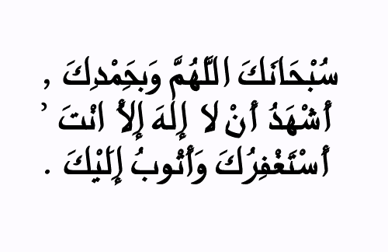
العروض:
Sukadesign
+966 564378627

